Slide 1

途牛旅游网
PRESENTED BY OFFICEPLUS
前段九班-李博雅

Slide 2
PPT模板：www.1ppt.com/moban/ PPT素材：www.1ppt.com/sucai/
PPT背景：www.1ppt.com/beijing/ PPT图表：www.1ppt.com/tubiao/
PPT下载：www.1ppt.com/xiazai/ PPT教程： www.1ppt.com/powerpoint/
资料下载：www.1ppt.com/ziliao/ 范文下载：www.1ppt.com/fanwen/
试卷下载：www.1ppt.com/shiti/ 教案下载：www.1ppt.com/jiaoan/
PPT论坛：www.1ppt.cn PPT课件：www.1ppt.com/kejian/
语文课件：www.1ppt.com/kejian/yuwen/ 数学课件：www.1ppt.com/kejian/shuxue/
英语课件：www.1ppt.com/kejian/yingyu/ 美术课件：www.1ppt.com/kejian/meishu/
科学课件：www.1ppt.com/kejian/kexue/ 物理课件：www.1ppt.com/kejian/wuli/
化学课件：www.1ppt.com/kejian/huaxue/ 生物课件：www.1ppt.com/kejian/shengwu/
地理课件：www.1ppt.com/kejian/dili/ 历史课件：www.1ppt.com/kejian/lishi/
content
网页头部部分
网页内容部分
右边固定部分

Slide 3
网页头部
1
这个网页的所有难点，重点大部分都在头部，其中包括了二级菜单、轮播图、手风琴、选项卡等，也是最费时间的部分。

Slide 4

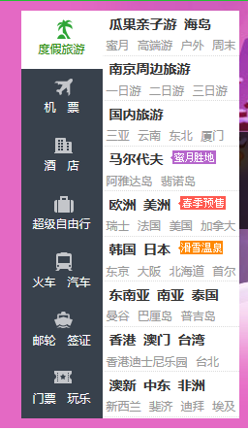


以上是头部的一些组成部分。

Slide 5
1
2
3
轮播图
手风琴
左边选项卡
定时，加左右切换，下边导航栏点击切换，鼠标附到图上，定时器停止，移出定时器继续。
宽度变化，背景的定位变化。
是一个结合，第一个和其他的分为两个，出第一个之外的为选项卡类型，只切换右边的内容，点击x可以直接回到第一个。

Slide 6


第一部分的问题
标题数字等都可以通过点击和重新输入进行更改，顶部“开始”面板中可以对字体、字号、颜色、行距等进行修改
部分效果布局费时间，然后有些小错误，查看代码解决

Slide 7
内容部分
2
以选项卡为主，外加一些图片边框阴影，图片变大等。

Slide 8
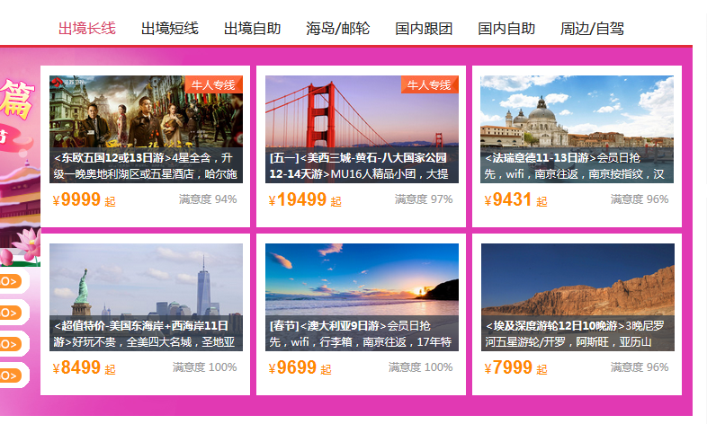
类选项卡
类似于轮播图的选项卡

Slide 9



难点
难点
上下切换，左右切换，外加stop
布局，图片，文字内容比较多，代码布局复杂。

Slide 10
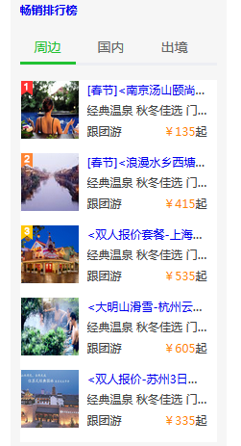
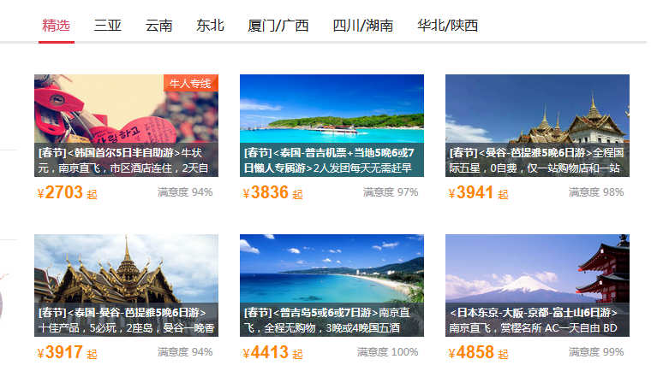
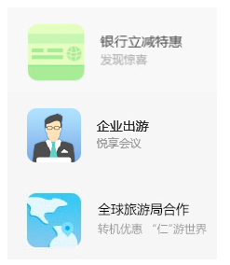


Slide 11
右边固定部分
3
主要用的是animate方法，返回顶部，登陆框，二维码等等。

Slide 12

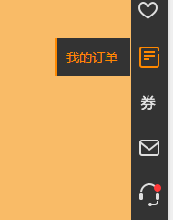

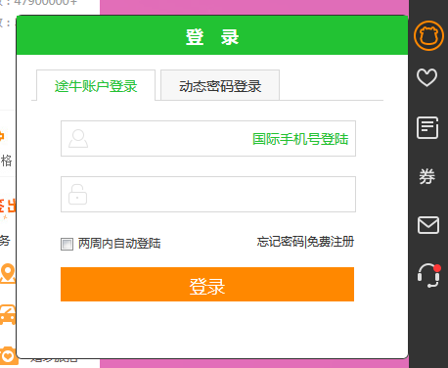

效果部分
标题数字等都可以通过点击和重新输入进行更改，顶部“开始”面板中可以对字体、字号、颜色、行距等进行修改标题数字等都可以通过点击和重新输入进行更改，顶部“开始”面板中可以对字体、字号、颜色、行距等进行修改
标题数字等都可以通过点击和重新输入进行更改，顶部“开始”面板中可以对字体、字号、颜色、行距等进行修改标题数字等都可以通过点击和重新输入进行更改.

Slide 13
总结
1、
2、
做这个网站布局真的好多，充分练习了html
学习了JQ这后，感觉在做这个项目都没有用到JS，兼容性也不许考虑。
3、
问题、
做这个项目用的最多的也就是选项卡，轮播图，楼层等效果，存在的问题就是做的cookie没有用上，暂时还没解决。
除了JQ特有的一些属性方法，在和JS公用的表单验证部分接受的不够好，容易混掉一些方法和属性，在JQ动画上还有些生疏，不够熟练。

Slide 14
THANK
YOU!

Slide 15
OFFICE PLUS
背景图片素材

